Slide 1


Khoa học tự nhiên 7

Slide 2

Tiết 93 – Bài 27
THỰC HÀNH HÔ HẤP Ở THỰC VẬT

Slide 3
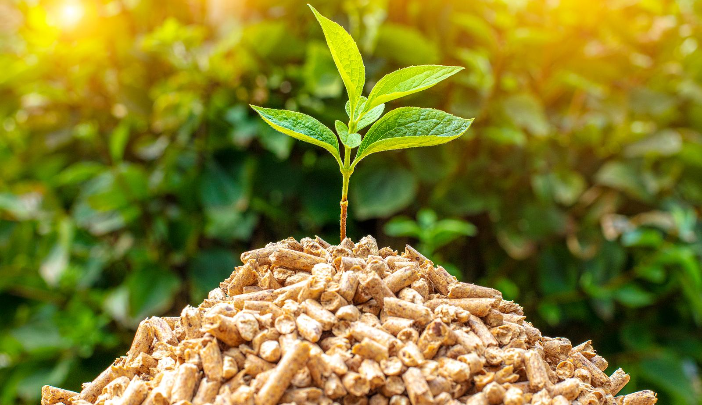
NỘI DUNG BÀI HỌC
01
02
CHUẨN BỊ HẠT NẢY MẦM ( tiết 1)
TIẾN HÀNH THÍ NGHIỆM (tiết 2)

Slide 4
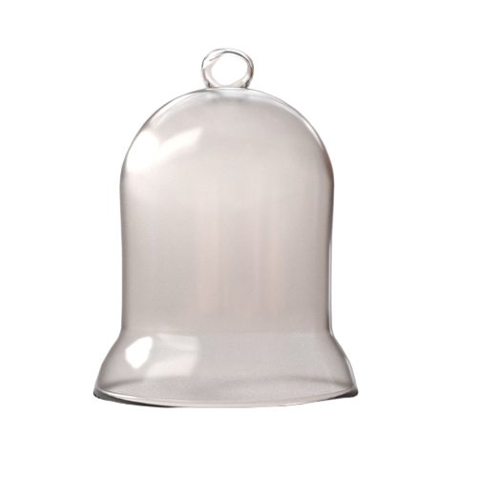
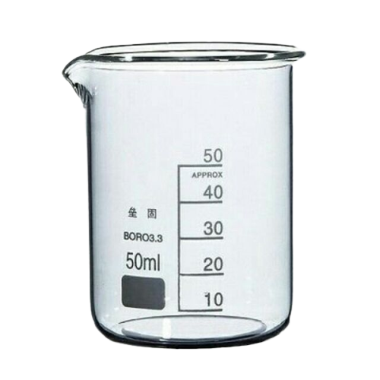
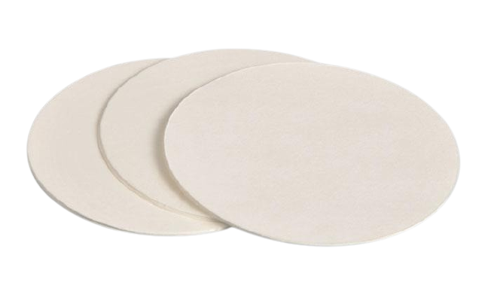
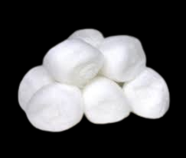
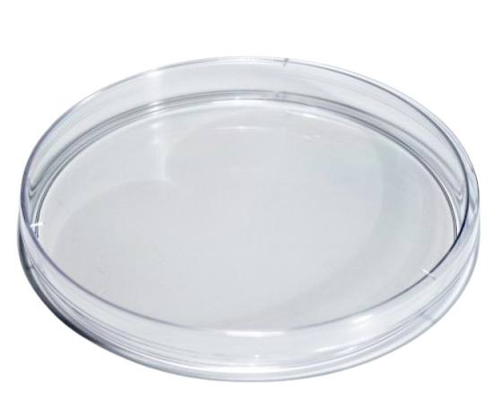
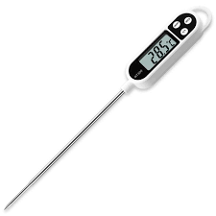
I. CHUẨN BỊ
1. Thiết bị, dụng cụ
Cốc đong
Giấy thấm
Chuông thủy tinh
Nhiệt kế
Đĩa petri
Bông hút nước

Slide 5
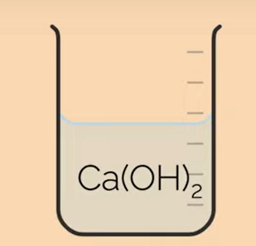
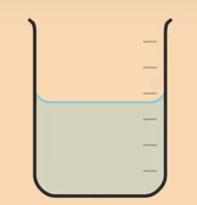

I. CHUẨN BỊ
2. Hóa chất
Nước vôi trong
Nước sạch

Slide 6
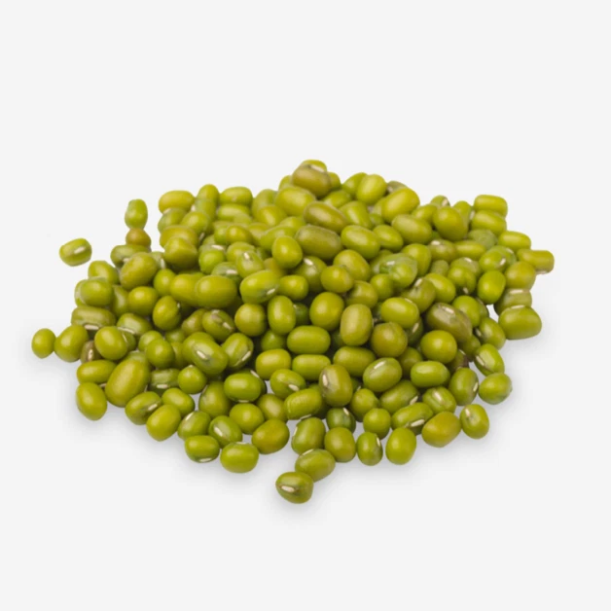
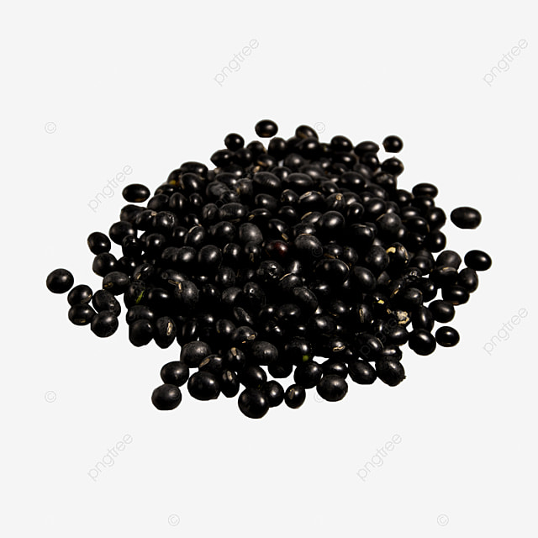
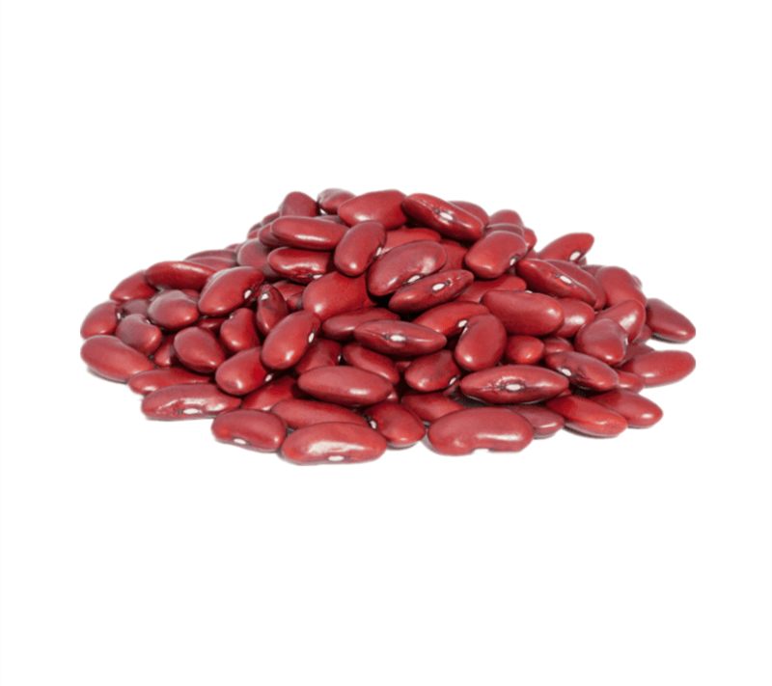
I. CHUẨN BỊ
3. Mẫu vật
Hạt đậu xanh
Hạt đậu đen
Hạt đậu đỏ

Slide 7


II. CÁCH TIẾN HÀNH
Bước 1: Chuẩn bị hạt nảy mầm
~ 40⁰C
Nhiệt kế
Cốc nước ấm
Đĩa petri lót bông

Slide 8
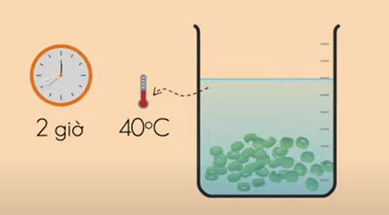
II. CÁCH TIẾN HÀNH
Bước 1: Chuẩn bị hạt nảy mầm

Slide 9
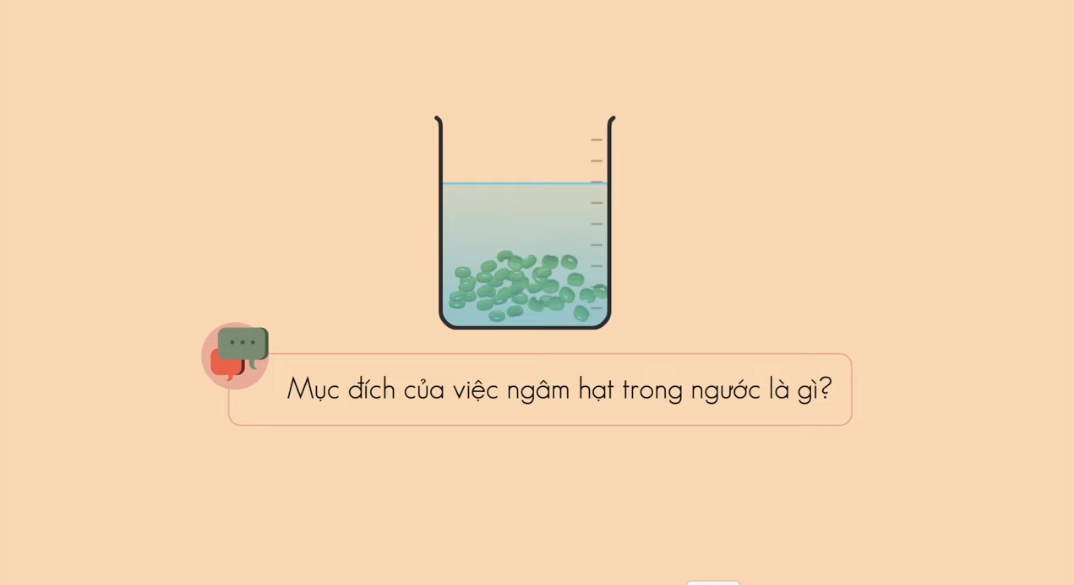
GIÚP HẠT MỀM, VỎ DỄ TÁCH RA, DỄ NẢY MẦM

Slide 10
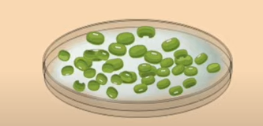
II. CÁCH TIẾN HÀNH
Bước 1: Chuẩn bị hạt nảy mầm

Slide 11
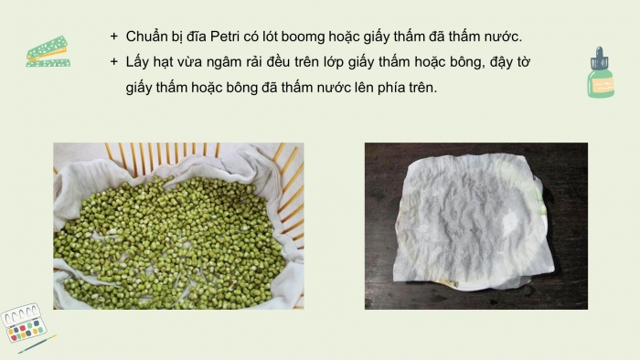

Slide 12
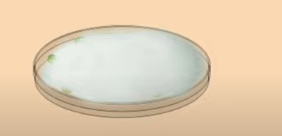
II. CÁCH TIẾN HÀNH
Để đĩa hạt trong điều kiện nhiệt độ phòng hoặc trong tủ ấm t⁰: 30⁰C - 35⁰C
Bước 1: Chuẩn bị hạt nảy mầm

Slide 13
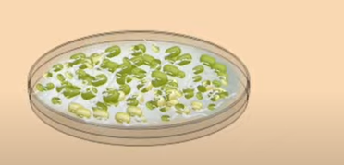
II. CÁCH TIẾN HÀNH
Bước 1: Chuẩn bị hạt nảy mầm

Slide 14
NỘI DUNG BÀI HỌC
02
TIẾN HÀNH THÍ NGHIỆM (tiết 2)

Slide 15
NỘI DUNG BÀI HỌC
02
TIẾN HÀNH THÍ NGHIỆM (tiết 2)

Slide 16
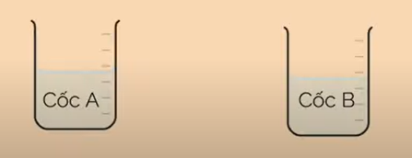
II. CÁCH TIẾN HÀNH
Nước vôi trong
Bước 2: Tiến hành thí nghiệm

Slide 17
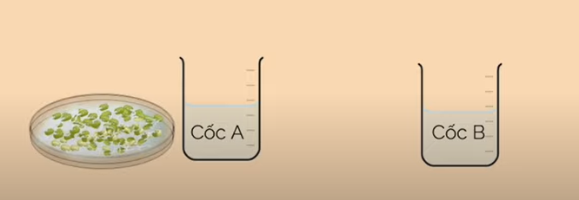
II. CÁCH TIẾN HÀNH
Nước vôi trong
Bước 2: Tiến hành thí nghiệm

Slide 18
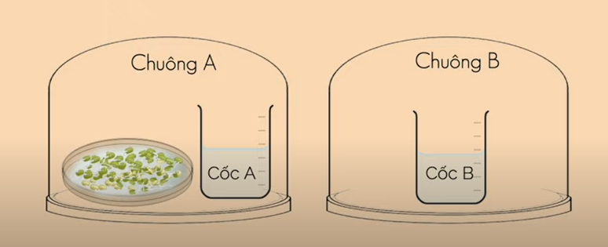
II. CÁCH TIẾN HÀNH
Bước 2: Tiến hành thí nghiệm

Slide 19
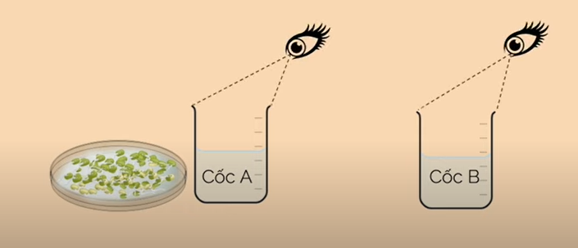
II. CÁCH TIẾN HÀNH
Bước 3: Quan sát hiện tượng, kết quả thí nghiệm

Slide 20
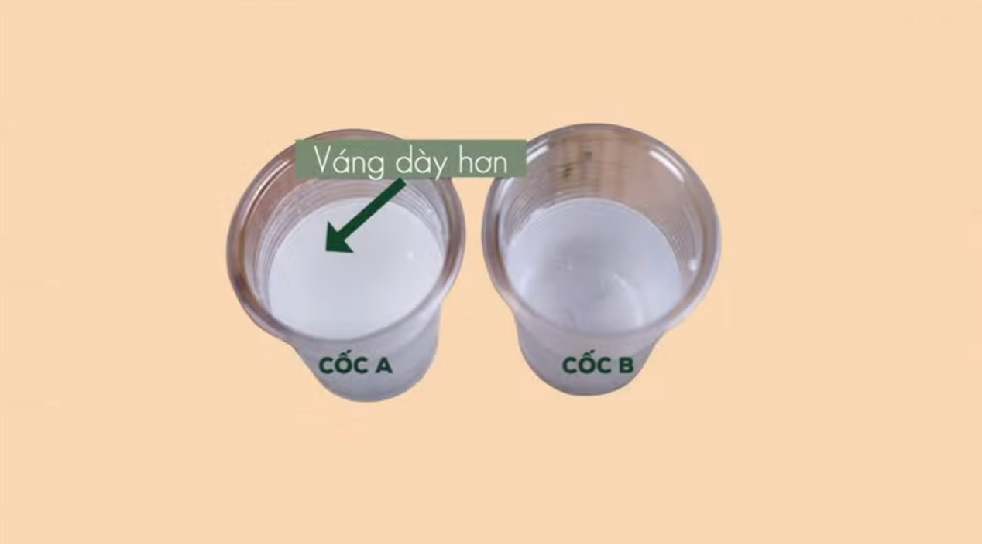

Slide 21
II. CÁCH TIẾN HÀNH
Thí nghiệm | Hiện tượng/ Kết quả
Chuông A
Chuông B
Bước 3: Quan sát hiện tượng, kết quả thí nghiệm

Slide 22
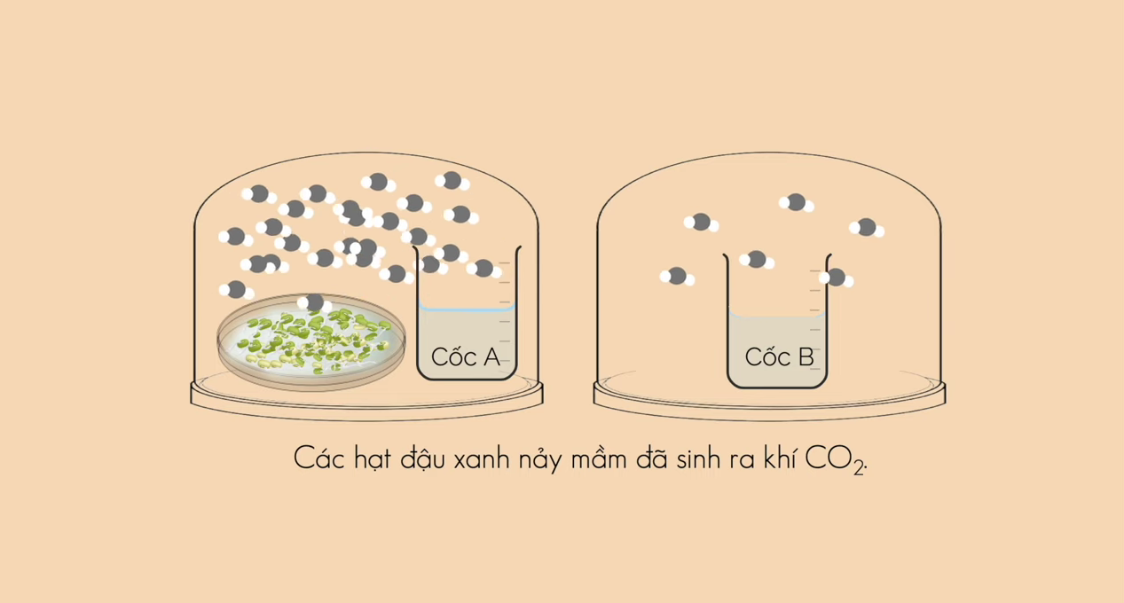

Slide 23
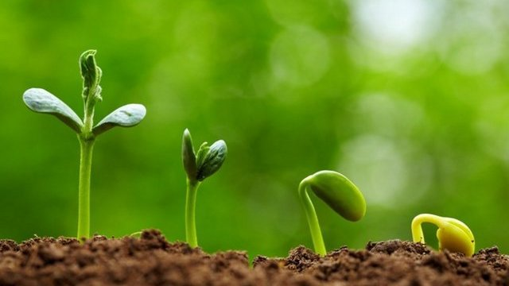
CÂU HỎI THẢO LUẬN

Slide 24
Trong bước chuẩn bị hạt nảy mầm:
Mục đích của việc ngâm hạt trong nước là gì?
Lót bông hoặc giấy đã thấm nước rồi đặt trong đĩa Petri có tác dụng gì?
Tại sao sau khi hạt được ngâm nước lại để trong tủ ấm nhiệt độ khoảng từ 30⁰C – 35⁰C hoặc điều kiện nhiệt độ phòng?

Slide 25
Dặn dò
1. Học bài.
2. Nghiên cứu trước bài 28:
TRAO ĐỔI KHÍ Ở SINH VẬT

Slide 26


